Slide 1
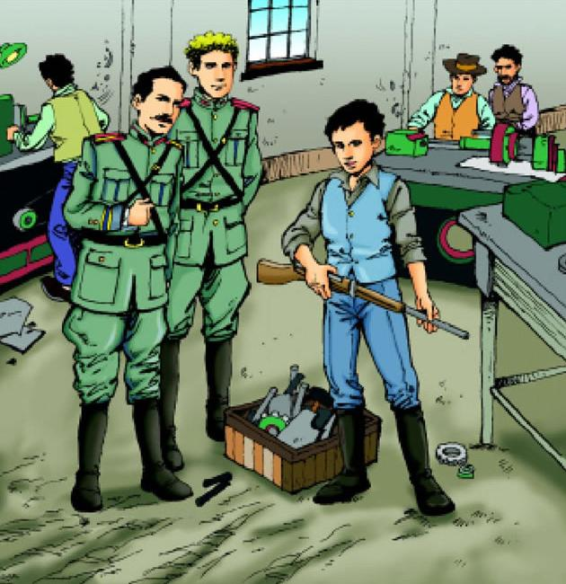


Slide 2

我 会 读
枪械 师傅 政府 紧迫
欺骗 下属 配合 规格
标准化 挺身而出

Slide 3

学习目标
1、通过学习，理解什么是标准化生产。
2、能从惠特尼的发明中受到启发。
3、学习分号的用法，体会分号的作用。

Slide 4
我阅读 我收获
1、惠特尼究竟发明了什么？他的发明有什么好处？（用横线画出相关的语句）
2、他的发明与瓦特、爱迪生等人的发明有什么不同？对你有什么启发？（用曲线画出相关的句子）

Slide 5
读一读
惠特尼发明的，是一种组织管理的“方法”——“标准化”：成批生产同一标准的零件，然后组装成成品，使原来只能一个个生产的物品，变成批量化生产了。

Slide 6
读一读
这样做有三个好处：零件制造简便，可以批量生产；组装简便，可以从各种零件中随便抽取，不存在两种零件不能配合的情况；修理简便，某个零件坏了，从那种零件的一堆中随便拿一个换上就行了，不用另外打制。

Slide 7
金钥匙
分号对帮助我们掌握要点很有帮助。比如说惠特尼发明标准化的好处，用两个分号表明有三个好处。

Slide 8

原来的做法
每一支枪都是由技艺熟练的工匠一件件打制零件、自己安装的，所以每一个零件的大小尺寸并不完全一样。如果哪一个零件坏了，只能请铁匠师傅再按照原来零件的大小打制一个。

Slide 9
读一读
惠特尼的发明启发我们，发明创造不只表现在有形的物品上，还表现在科学的“方法”上。

Slide 10
畅所欲言
你用什么方法解决过生活中的难题？

Slide 11
教师寄语
拙劣的方法能妨碍才能的发挥，良好的方法则能使我们更好地发挥天赋的才能。

Slide 12
堂清测试
一、填一填：
1、惠特尼发明了（标准化 ）的方法。
2、惠特尼的发明有三个好处：一是（制造简便），二是（组装简便），三是（修理简便）。
3、惠特尼的发明启发我们：发明创造不 只（表现在有形的物品上），还（表现在科学的方法上）。

Slide 13
二、写出下列句子使用的说明方法：
1、不吃饭可以坚持几十天，没有水一个星期也活不成。（作比较、列数字）
2、如果我们把人体比喻为一部灵活的机器，那么这部机器就不能缺少润滑剂。（打比方）
3、惠特尼发明的，是一种组织管理的“方法”——“标准化”：成批生产同一标准的零件，然后组装成成品，使原来只能一个个生产的物品，变成批量化生产了。（下定义）

Slide 14
三、 选做题：
阅读《“看”的学问》

